Slide 1
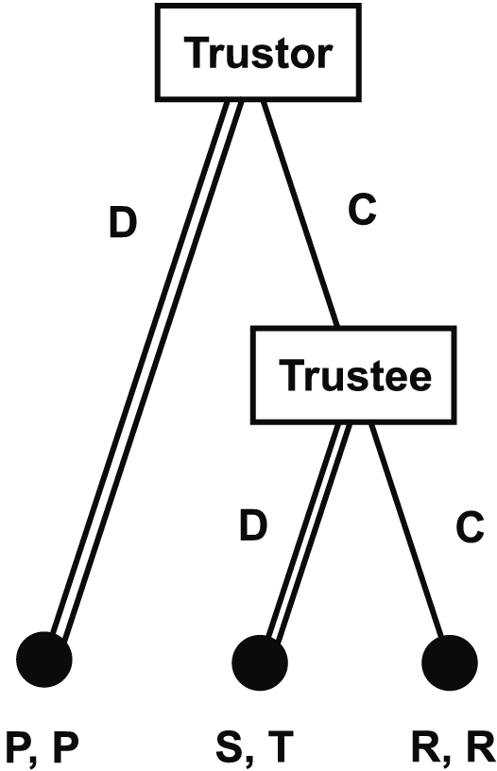
Vertrauensspiel: Wem vertrauen Sie?
Treugeber
C = Cooperation
D = Defektion
Treuhänder
z.B. x = 100, ein ehrlicher Treuhänder zahlt die Investition von 100 zurück und teilt den Gewinn 50:50 auf.
0,0 -100,200 50,50

Slide 2
Vertrauensspiel: Wem vertrauen Sie?
Treugeber
C = Cooperation
D = Defektion
Treuhänder
z.B. x = 100, ein ehrlicher Treuhänder zahlt die Investition von 100 zurück und teilt den Gewinn 50:50 auf.
0,0 -100,200 50,50

Slide 3
Vertrauensspiel: Wem vertrauen Sie?
Treugeber
C = Cooperation
D = Defektion
Treuhänder
z.B. x = 100, ein ehrlicher Treuhänder zahlt die Investition von 100 zurück und teilt den Gewinn 50:50 auf.
0,0 -100,200 50,50

Slide 4
„Centipede“-Spiel (Rosenthal 1981, nach Fudenberg & Tirole 1991: 98)
I A1 II A2 I A3 II A4 I A5
D1 D2 D3 D4 D5
(1,0) (0,1) (3,0) (2,4) (6,3)
Spieler I und Spieler II haben in jeder Runde die Option
zwischen A („weiter“) und D („unten“).
(5,5)

Slide 5
„Centipede“-Spiel (Rosenthal 1981, nach Fudenberg & Tirole 1991: 98)
I A1 II A2 I A3 II A4 I A5
D1 D2 D3 D4 D5
(1,0) (0,1) (3,0) (2,4) (6,3)
Spieler I und Spieler II haben in jeder Runde die Option
zwischen A („weiter“) und D („unten“).

Slide 6
„Centipede“-Spiel (Rosenthal 1981, nach Fudenberg & Tirole 1991: 98)
I A1 II A2 I A3 II A4 I A5
D1 D2 D3 D4 D5
(1,0) (0,1) (3,0) (2,4)
Spieler I und Spieler II haben in jeder Runde die Option
zwischen A („weiter“) und D („unten“).

Slide 7
„Centipede“-Spiel (Rosenthal 1981, nach Fudenberg & Tirole 1991: 98)
I A1 II A2 I A3 II A4 I A5
D1 D2 D3 D4 D5
(1,0) (0,1) (3,0)
Spieler I und Spieler II haben in jeder Runde die Option
zwischen A („weiter“) und D („unten“).

Slide 8
„Centipede“-Spiel (Rosenthal 1981, nach Fudenberg & Tirole 1991: 98)
I A1 II A2 I A3 II A4 I A5
D1 D2 D3 D4 D5
(1,0) (0,1)
Spieler I und Spieler II haben in jeder Runde die Option
zwischen A („weiter“) und D („unten“).

Slide 9
„Centipede“-Spiel (Rosenthal 1981, nach Fudenberg & Tirole 1991: 98)
I A1 II A2 I A3 II A4 I A5
D1 D2 D3 D4 D5
(1,0)
Spieler I und Spieler II haben in jeder Runde die Option
zwischen A („weiter“) und D („unten“).

Slide 10
„Centipede“-Spiel (Rosenthal 1981, nach Fudenberg & Tirole 1991: 98)
I A1 II A2 I A3 II A4 I A5
D1 D2 D3 D4 D5
(1,0)
Spieler I und Spieler II haben in jeder Runde die Option
zwischen A („weiter“) und D („unten“).

Slide 11
Centipede-Spiel (frei nach Ken Binmore, Fun and Games, 1992:164p.)
Exzentrischer Philantrop bittet den ETH-Präsidenten und den ZH-Uni-Rektor in eine Suite im Dolder.
Er bietet an, maximal 900 Mio. Fr. für beide Universitäten zu spenden – allerdings hängt der Ausgang von einem Spiel ab.

Slide 12
I II I II I II I II I II
1,0 0,10 100,0 0,10³ 10⁴,0 0,10⁵ 10⁶,0 0,10⁷ 10⁸,0 0,10⁹
(9 x 10⁸, 9 x 10⁸)

Slide 13
I II I II I II I II I II
1,0 0,10 100,0 0,10³ 10⁴,0 0,10⁵ 10⁶,0 0,10⁷ 10⁸,0 0,10⁹

Slide 14
I II I II I II I II I II
1,0 0,10 100,0 0,10³ 10⁴,0 0,10⁵ 10⁶,0 0,10⁷ 10⁸,0

Slide 15
I II I II I II I II I II
1,0 0,10 100,0 0,10³ 10⁴,0 0,10⁵ 10⁶,0 0,10⁷ 10⁸,0 0,10⁹
(9 x 10⁸, 9 x 10⁸)

